Slide 1
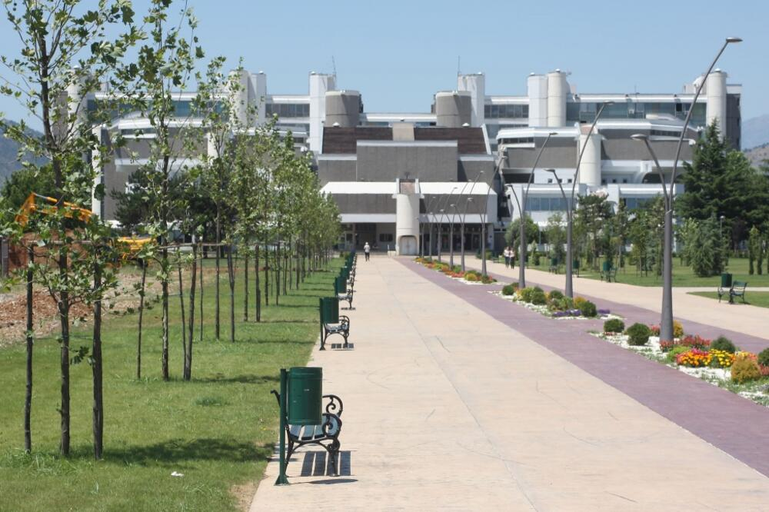
INSTITUT ZA RAZVOJ I ISTRAŽIVANJA U OBLASTI ZAŠTITE NA RADU - PODGORICA
LIFTOVI U UPOTREBI
I NOVI LIFTOVI U POSTOJEĆIM ZGRADAMA
Luka Grubiša, Spec.Sci.maš.
Adresa: Cetinjski put bb, Podgorica, VI sprat zgrade Tehničkih fakulteta
Tel: 020/265-279; 265-570; 265-550
Web: www.iti.co.me
E-mail: office@iti.co.me

Slide 2
Sadržaj prezentacije:
Klasifikacija liftova
Standardi, nacionalna zakonska regulativa i regulativa u zemljama okruženja
Standardi
Nacionalna zakonska regulativa
Novi liftovi
Liftovi u upotrebi
Zakonska regulativa u zemljama okruženja
Kontrola bezbjednosti liftova u upotrebi
Pretpostavke pravilnika
Sprovođenje kontrole
Održavanje liftova u upotrebi
Statistika i iskustva iz prakse
Statistika
Iskustva
Najčešće nepravilnosti i nedostaci
Predlozi za poboljšanje i zaključci

Slide 3
Definicija lifta
Lift je postrojenje koje opslužuje utvrđene prilazne nivoe, čija je kabina projektovana za transport putnika, putnika i tereta, tereta sa pratiocem ili tereta, ovješena na užadima, lancima ili hidrocilindrima i kreće se između krutih vođica sa nagibom većim od 15° prema horizontali
Prema važećem Pravilniku o tehničkim zahtjevima za bezbjednost liftova (Sl. list CG br. 74/17), lift je postrojenje sa kabinom koje opslužuje određene nivoe, krećući se duž krutih vođica sa nagibom pod uglom većim od 15 stepeni prema horizontali, odnosno uređaj za dizanje koji se kreće duž utvrđenog stalnog puta iako se ne kreće duž krutih vođica

Slide 4
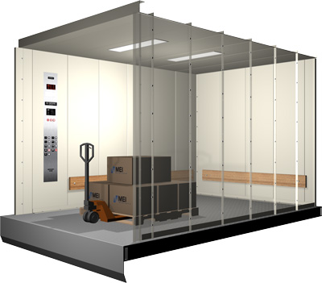
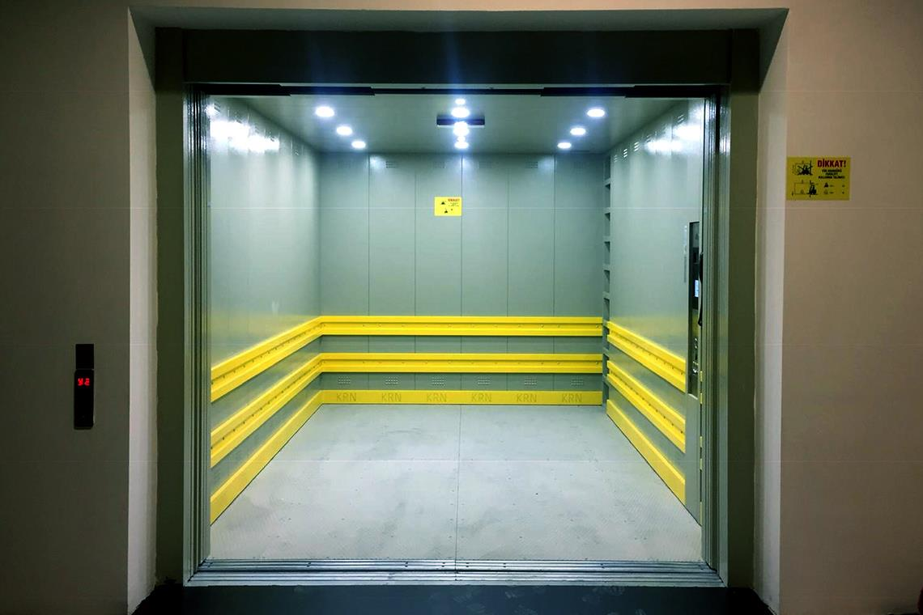
Klasifikacija liftova
Prema namjeni liftove možemo klasifikovati na:
Putničke (namijenjene za podizanje i spuštanje – tj. transport putnika);
Putničko – teretne (namijenjene za prevoz tereta sa pratiocem);
Teretne (namijenjene za prevoz tereta);
Maloteretne sa kabinom u kojoj nije moguć prevoz ljudi (tereti manjih gabarita i kabina smanjenih dimenzija) i
Liftovi specijalne namjene (prema specijalnim uslovima)

Slide 5
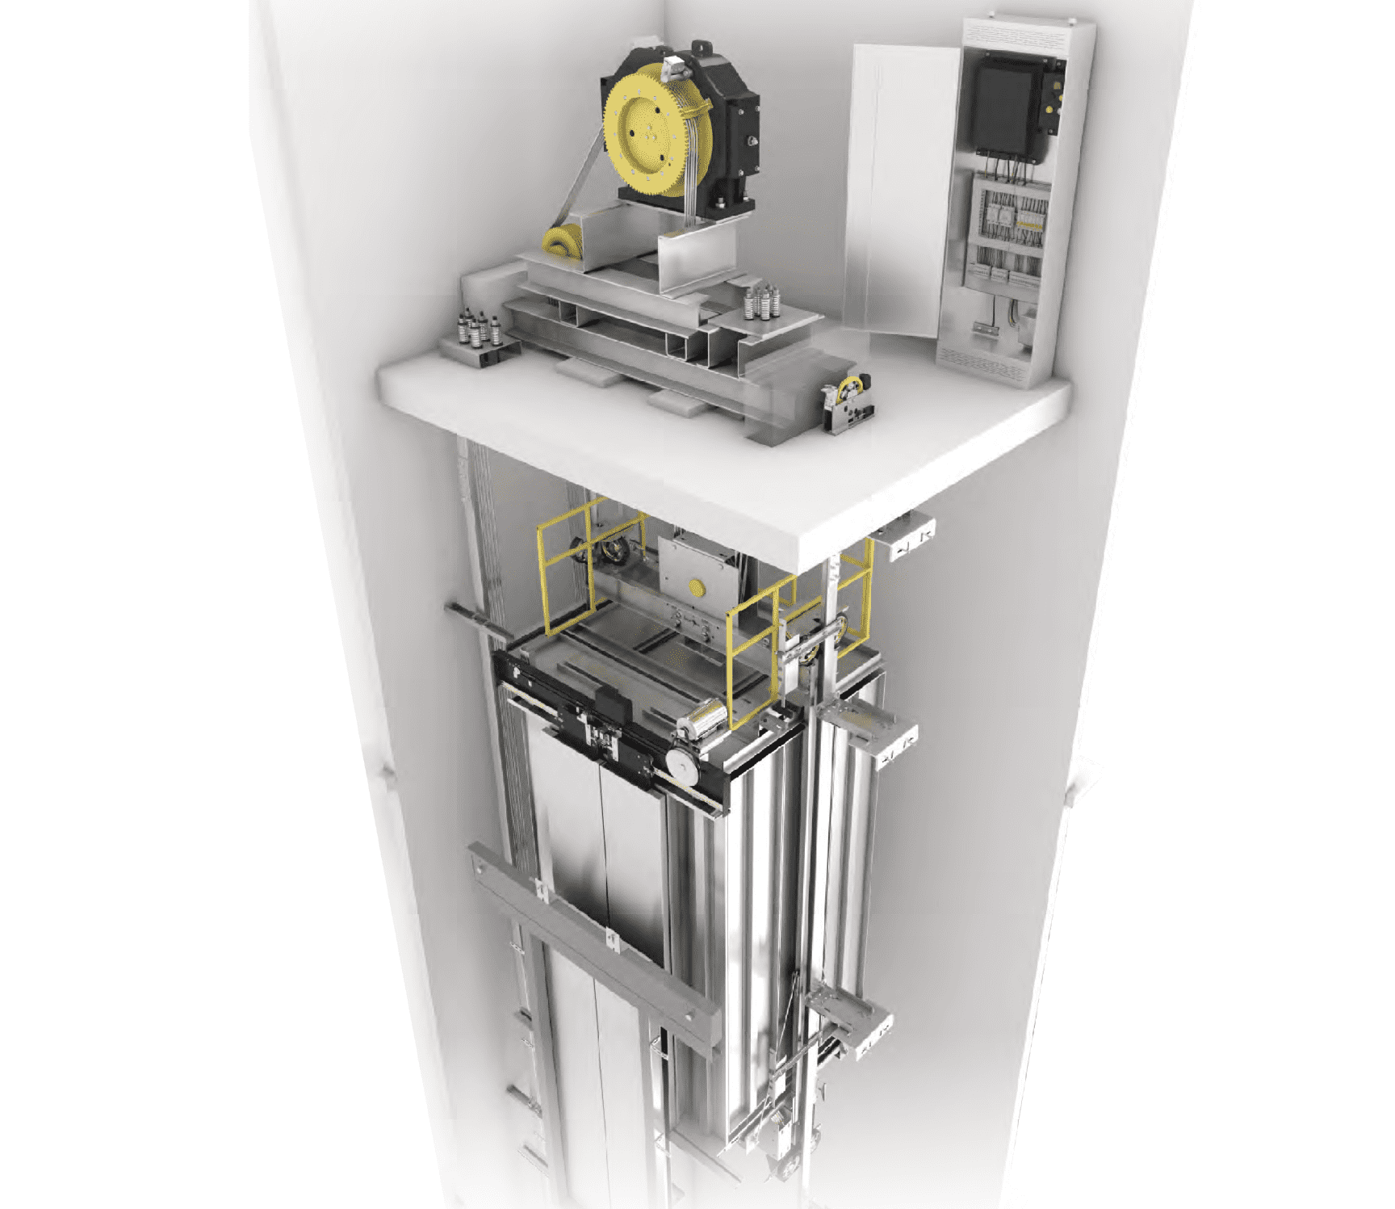
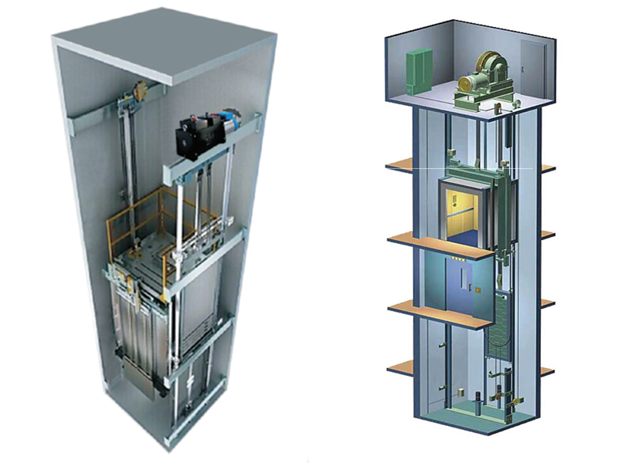
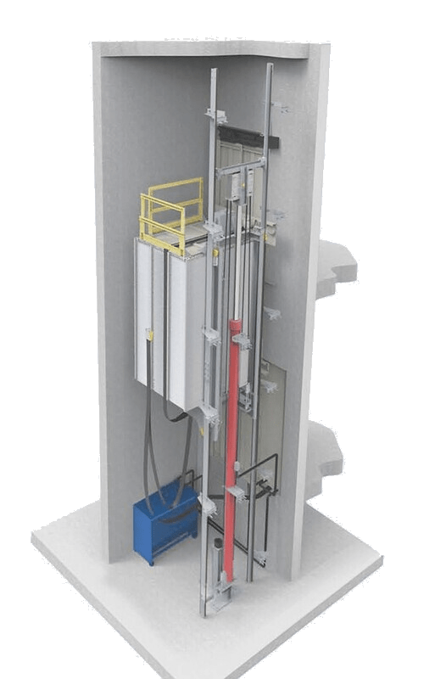
Klasifikacija liftova
Prema vrsti pogona, liftove možemo klasifikovati na:
Električne (sa mašinskom prostorijom i bez mašinske prostorije);
Hidraulične.

Slide 6
Standardi – Grupa standarda „EN 81-“
Bezbjednosna pravila koja se odnose na liftove, sa stanovišta zaštite putnika i predmeta od rizika nesrećnog slučaja koji mogu nastati tokom upotrebe lifta, održavanja i rada u slučaju opasnosti propisana su standardima. Standardi koji imaju status nacionalnih standarda, a uređuju oblast liftova su sljedeći:
MEST EN 81-20:2021 Bezbjednosna pravila za konstrukciju i ugradnju liftova - Liftovi za prevoz putnika i tereta - Dio 20: Liftovi za prevoz lica i tereta sa pratiocem;
MEST EN 81-21:2019 Bezbjednosna pravila za konstrukciju i ugradnju liftova - Liftovi za prevoz putnika i tereta - Dio 21: Novi putnički i teretni liftovi sa pratiocem koji se ugrađuju u postojeće zgrade;
MEST EN 81-22:2022 Bezbjednosna pravila za konstrukciju i ugradnju liftova - Liftovi za prevoz putnika i tereta - Dio 22: Putnički liftovi i teretni liftovi sa pratiocem, sa kosom putanjom;
MEST EN 81-3:2011 Bezbjednosna pravila za konstrukciju i ugradnju liftova - Dio 3: Servisni električni i hidraulični liftovi;
MEST EN 81-31:2012 Bezbjednosna pravila za konstrukciju i ugradnju liftova - Liftovi namijenjeni samo za prevoz tereta - Dio 31: Teretni liftovi u kojima je moguć pristup;

Slide 7
Standardi – Grupa standarda „EN 81-“
Bezbjednosna pravila koja se odnose na liftove, sa stanovišta zaštite putnika i predmeta od rizika nesrećnog slučaja koji mogu nastati tokom upotrebe lifta, održavanja i rada u slučaju opasnosti propisana su standardima. Standardi koji imaju status nacionalnih standarda, a uređuju oblast liftova su sljedeći:
MEST EN 81-40:2022 Bezbjednosna pravila za konstrukciju i ugradnju liftova - Liftovi za prevoz putnika i tereta - Dio 40: Stepenišni liftovi i koso podizne platforme namijenjene za lica sa smanjenom pokretljivošću;
MEST EN 81-41:2012 Bezbjednosna pravila za konstrukciju i ugradnju liftova - Liftovi za prevoz putnika i tereta - Dio 41: Vertikalno podizne platforme namijenjene za lica sa smanjenom pokretljivošću;
MEST EN 81-50:2019 Bezbjednosna pravila za konstrukciju i ugradnju liftova - Pregledi i ispitivanja - Dio 50: Pravila za projektovanje, proračuni, pregledi i ispitivanja komponenata liftova;
MEST EN 81-70:2022 Bezbjednosna pravila za konstrukciju i ugradnju liftova - Posebni uslovi za putničke i putničko-teretne liftove - Dio 70: Pristupačnost liftovima, uključujući i osobe sa posebnim potrebama;

Slide 8
Standardi – Grupa standarda „EN 81-“
Bezbjednosna pravila koja se odnose na liftove, sa stanovišta zaštite putnika i predmeta od rizika nesrećnog slučaja koji mogu nastati tokom upotrebe lifta, održavanja i rada u slučaju opasnosti propisana su standardima. Standardi koji imaju status nacionalnih standarda, a uređuju oblast liftova su sljedeći:
MEST EN 81-71:2020 Bezbjednosna pravila za konstrukciju i ugradnju liftova - Posebni uslovi za putničke i putničko-teretne liftove - Dio 71: Liftovi otporni na vandalsko ponašanje;
MEST EN 81-72:2022 Bezbjednosna pravila za konstrukciju i ugradnju liftova - Posebni uslovi za putničke i putničko-teretne liftove - Dio 72: Vatrogasni liftovi;
MEST EN 81-73:2022 Bezbjednosna pravila za konstrukciju i ugradnju liftova - Posebni uslovi za putničke i putničko-teretne liftove - Dio 73: Ponašanje liftova u slučaju požara;
MEST EN 81-77:2020 Bezbjednosna pravila za konstrukciju i ugradnju liftova - Posebna primjena za liftove za prevoz lica i tereta sa pratiocem - Dio 77: Liftovi izloženi seizmičkim uslovima;

Slide 9
Standardi – Grupa standarda „EN 81-“
Bezbjednosna pravila koja se odnose na liftove, sa stanovišta zaštite putnika i predmeta od rizika nesrećnog slučaja koji mogu nastati tokom upotrebe lifta, održavanja i rada u slučaju opasnosti propisana su standardima. Standardi koji imaju status nacionalnih standarda, a uređuju oblast liftova su sljedeći:
MEST EN 81-80:2021 Bezbjednosna pravila za konstrukciju i ugradnju liftova - Postojeći liftovi - Dio 80: Pravila za povećanje bezbjednosti postojećih liftova za prevoz lica i tereta sa pratiocem;
MEST EN 81-82:2015 Bezbjednosna pravila za konstrukciju i ugradnju liftova - Postojeći liftovi - Dio 82: Pravila za povećanje pristupačnosti postojećih liftova namijenjenih za prevoz lica, uključujući i lica sa posebnim potrebama.
Osim nacionalnih standarda, bitno je zbog sve veće primjene u praksi pomenuti i tehničku preporuku:
METI TS CEN/TS 81-76:2017 Bezbjednosna pravila za konstrukciju i ugradnju liftova - Posebna primjena za liftove za prevoz lica i tereta sa pratiocem - Dio 76: Evakuacija liftovima osoba sa posebnim potrebama.

Slide 10
Nacionalna zakonska regulativa
Novi liftovi:
Pravilnik o tehničkim zahtjevima za bezbjednost liftova (Sl. list CG br. 74/17)
Usklađen sa Liftovskom direktivom 2014/33/EU
Završna provjera lifta (Prilog 5 – Završna provjera za liftove, Prilog 8 – Pojedinačna provjera za liftove)
Član 27 – odložena primjena – od dana pristupanja CG EU
Zemlje okruženja – prelazni period – nacionalni znak usaglašenosti „C“ ili „AAA“

Slide 11
Nacionalna zakonska regulativa
Liftovi u upotrebi:
Pravilnik o tehničkim zahtjevima za redovan servis i kontrolu bezbjednosti liftova u upotrebi (Sl. list CG br. 038/19)
Na osnovu člana 10 stav 4 Zakona o održavanju stambenih zgrada (Sl. list CG, br. 41/16 i 84/18)
Pravilnikom se propisuju tehnički zahtjevi i rokovi za redovan servis i kontrolu bezbjednosti liftova u upotrebi i uslovi za izbor ovlašćenog lica za kontrolu bezbjednosti liftova u upotrebi
Lift u upotrebi u smislu ovog pravilnika je lift koji je ugrađen, odnosno stavljen u upotrebu.
Pravilnik se primjenjuje na liftove koji se upotrebljavaju u stambenim zgradama i objektima, a namijenjeni su za prevoz:
lica,
lica i tereta.
Predviđena je godišnja kontrola bezbjednosti lifta, uz redovan tromjesečni servis od strane servisera.

Slide 12
Zakonska regulativa u zemljama okruženja
Slovenija:
Pravilnik o varnosti dvigal (Uradni list RS, št. 25/16), na temelju Zakona o tehničnih zahtevah za proizvode in o ugotavljanju skladnosti (Uradni list RS, št. 17/11)
Hrvatska:
Pravilnik o sigurnosti dizala u uporabi (NN br. 5/2019), na temelju Zakona o tehničkim zahtjevima za proizvode i ocjenjivanju sukladnosti (Narodne novine, br. 80/13 i 14/14)
Bosna i Hercegovina:
Naredbu o sigurnosti liftova (Sl. glasnik BiH, br. 99/12), na temelju Zakona o tehničkim zahtjevima za proizvode i ocjenjivanju usklađenosti („Službeni glasnik BiH“, broj 45/04)
Srbija:
Pravilnik o pregledima liftova u upotrebi (Sl. glasnik RS, br. 15/17) na osnovu Zakona o tehničkim zahtevima za proizvode i ocenjivanju usaglašenosti (Sl. glasnik RS, br. 36/09)

Slide 13
Kontrola bezbjednosti liftova u upotrebi
Pretpostavke pravilnika
Prilog 1, tačka 1, bezbjednost lifta:
Lift je bezbjedan za upotrebu ako su ispravne bezbjednosne komponente postavljene na liftu, i to:
uređaj za zatvaranje/zabravljivanje kabinskih vrata;
indikator nivoa poda;
kablovi ovjesa kabine;
kontrole zaustavljanja;
kontrole za osobe sa invaliditetom;
detektori za prisustvo ljudi i/ili životinja;
sistem za usporavanje prilikom zaustavljanja;
alarmni sistem;
uređaj koji sprečava nekontrolisana kretanja prema vrhu kabine;
rasvjeta u slučaju kvara glavnog napajanja.

Slide 14
Kontrola bezbjednosti liftova u upotrebi
Pretpostavke pravilnika
Prilog 1, tačka 7, Promjene na liftu:
Osnovnim promjenama na liftu smatraju se:
promjene:
nazivne brzine;
nazivne nosivosti;
težine kabine i protivtega;
visine dizanja.
promjene ili zamjene:
sistema upravljanja;
vođica;
tipa vrata (ili dodatno ugrađivanje jednih ili više vrata ili vrata kabine);
pogonskog uređaja ili pogonske užetnjače;
nosećih sredstava.

Slide 15
Kontrola bezbjednosti liftova u upotrebi
Pretpostavke pravilnika
Bezbjednosne komponente, spisak iz priloga Liftovske direktive 2014/33/EU i važećeg Pravilnika o tehničkim zahtjevima za bezbjednost liftova (Sl. list CG br. 74/17):
uređaj za zabravljivanje vrata voznog okna;
hvatački uređaj (uređaj za sprječavanje pada ili nekontrolisanog kretanja kabine);
uređaj za ograničenje brzine kretanja;
odbojnik kabine ili kontratega;
sigurnosni uređaji ugrađeni u cilindre hidrauličnih kola kada se ovi uređaji koriste kao uređaji za sprječavanje pada;
elektronski sigurnosni uređaji u obliku sigurnosnih prekidača koji sadrže elektronske komponente.

Slide 16
Kontrola bezbjednosti liftova u upotrebi
Pretpostavke pravilnika
Prilog 1, tačka 8, Redovna kontrola:
Redovna kontrola liftova u upotrebi obuhvata kontrolu:
ispravnosti rada opreme za bezbjednost i zaštitu;
ispravnosti druge opreme koja bi mogla da utiče na bezbjednost;
da li su nastale promjene na liftu koje mogu da utiču na bezbjednost;
da li su nastale promjene u okruženju koje mogu da utiču na bezbjednost;
da li dolazi do promjena kod upotrebe lifta koje mogu da utiču na bezbjednost;
da li se na liftu nalaze sve oznake i uputstva za upotrebu, održavanje i spašavanje lica iz lifta;
da li su u knjigu održavanja lifta iz tačke 5 ovog priloga upisane sve promjene nastale odposlednjeg redovnog pregleda;
da li su od poslednjeg redovnog pregleda otklonjeni svi nedostaci.

Slide 17
Kontrola bezbjednosti liftova u upotrebi
Pretpostavke pravilnika
Prilog 1, tačka 9, Vanredna kontrola:
Vanredna kontrola bezbjednosti liftova u upotrebi obuhvata radnje iz tačke 8 ovog priloga i vrši se naročito u slučaju stavljanja lifta u upotrebu nakon:
promjene/popravke bezbjednosnih komponenti lifta iz tačke 1 ovog priloga;
nastalih osnovnih promjena na liftu iz tačke 7 ovog priloga;
naloga nadležnog inspektora;
izdavanja negativnog izvještaja o pregledu lifta.

Slide 18
Kontrola bezbjednosti liftova u upotrebi
Pretpostavke pravilnika
Prilog 1, tačka 10, Izvještaj o izvršenoj kontroli lifta:
Ovlašćeno lice o obavljenoj kontroli lifta sačinjava izvještaj o kontroli (u daljem tekstu: Izvještaj), koji sadrži konstatacije o stanju lifta, nedostatke na liftu ukoliko su utvrđeni, uputstvo i rok za otklanjanje nedostataka.
Nakon otklanjanja nedostataka na liftu u skladu sa izvještajem iz stava 1 ove tačke, ovlašćeno lice treba da izvrši vanrednu kontrolu lifta.
O vanrednoj kontroli lifta iz stava 2 ove tačke, ovlašćeno lice iz stava 1 ove tačke treba da sačini izvještaj o vanrednoj kontroli.
Rizik – Subjektivnost kontrolora

Slide 19
Kontrola bezbjednosti liftova u upotrebi
Sprovođenje kontrole
Pravilnik ima manjkavosti, nije detaljan, precizan i nije adekvatan za praktičnu primjenu
Interno razvijeno uputstvov – ček lista
Kombinacija zahtjeva važećih standarda, nacionalnih pravilnika i pravilnika iz okruženja, višedecenijskog iskustva u poslovima kontrole liftova i aktuelnog stanja „na terenu“
Ček lista se sastoji od 80-ak stavki koje je neophodno provjeriti prilikom vršenja kontrole lifta u upotrebi
Zbog prirode postupka i predmeta kontrolisanja, dokument je podložan stalnim proširenjima i izmjenama

Slide 20
Kontrola bezbjednosti liftova u upotrebi
Sprovođenje kontrole
Ček lista – Glavne tačke koje se provjeravaju:
Dokumentacija i bezbjednosni natpisi;
Mašinski prostor i upravljački ormar;
Pogonski uređaj, noseća sredstva i kočnica;
Vozno okno;
Vrata voznog okna;
Kabina;
Protivteg;
Krajnji prekidači i sigurnosni prostori;
Provjera ispravnosti sigurnosnih uređaja;
Pregled električne instalacije i grupe upravljanja;
Ispitivanje postrojenja.

Slide 21
Kontrola bezbjednosti liftova u upotrebi
Sprovođenje kontrole
Ček lista – Dokumentacija i bezbjednosni natpisi:
Potvrditi da na liftu nisu obavljenje promjene ili zamjene navedene u tački 7., Priloga 1 Pravilnika, a da pritom nije sprovedena vanredna kontrola?
Da li u kabini lifta ili mašinskom prostoru postoje identifikacione pločice sa osnovnim podacima o liftu?
Da li su postavljeni adekvatni znaci obavještenja i upozorenja na za to predviđenim mjestima (mašinska prostorija, ormar upravljanja, jama voznog okna, krov kabine)?

Slide 22
Kontrola bezbjednosti liftova u upotrebi
Sprovođenje kontrole
Ček lista – Mašinski prostor i upravljački ormar:
Da li je prilaz mašinskoj prostoriji siguran i bezbjedan?
Da li je obezbijeđeno propisno zatvaranje i zaključavanje mašinskog prostora (ili komandnog ormara)?
Da li je obezbijeđena isključiva namjena mašinskog prostora?

Slide 23
Kontrola bezbjednosti liftova u upotrebi
Sprovođenje kontrole
Ček lista – Pogonski uređaj, noseća sredstva i kočnice:
Potvrditi da li su žljebovi pogonske užetnjače u dobrom stanju i da nisu potpuno istrošeni?
Potvrditi da ne postoje vidna oštećenja (puknut pramen ili ispucale niti) noseće užadi koja bitno utiču na bezbjedno korištenje lifta?
Potvrditi da ne dolazi do zaklinjavanja užadi u žljebovima pogonske užetnjače?
Da li je proklizavanje užadi u žljebovima pogonske užetnjače u okviru propisima dozvoljenih granica?
Da li kočione obloge imaju propisanu debljinu?

Slide 24
Kontrola bezbjednosti liftova u upotrebi
Sprovođenje kontrole
Ček lista – Vozno okno:
Da li vozno okno ispunjava zahtjeve čvrstoće zidova, poda i tavanice, pogotovo ako je u izradi korišteno staklo, tj. u zidovima voznog okna ne postoje oštećenja u vidu nepropisnog otvora (rupe i sl.) koja utiču na bezbjednost?
Da li je vozno okno ograđeno u skladu sa propisima, tj. u oknu ne postoje otovori izuzev propisima dozvoljenih?
Da li je vozno okno (a posebno dno – jama) suvo i bez prisustva vode koja utiče na siguran rad lifta?
Da li se vrata za pristup jami voznog okna propisno zatvaraju (zabravljuju ili zaključavaju, ili oboje)?
Da li je putanja kabine i protivtega na donjem kraju ograničena odgovarajućim odbojnicima?
Da li su odbojnici u ispravnom stanju?

Slide 25
Kontrola bezbjednosti liftova u upotrebi
Sprovođenje kontrole
Ček lista – Vrata voznog okna:
Da li zabrava vrata voznog okna zadovoljava sve sigurnosne zahtjeve relevantnih propisa?
Da li su kontrolni otvori na ručnim i poluautomatskim vratima u skladu sa propisima?
Da li mehanizam za zatvaranje poluautomatskih vrata funkcioniše ispravno?
Da li uređaj (teg ili opruga) automatskih vrata voznog okna (pogonjenih kabinskim vratima) obezbjeđuje zatvaranje i zabravljivanje vrata voznog okna kada se ista otvore za razmak od 100 mm i slobodno puste?
Da li su zazori između automatskih krila vrata, odnosno vrata i okvira u propisima dozvoljenim granicama?
Da li sva vrata voznog okna mogu da se odbrave sa spoljašnje strane, pomoću ključa za odbravljivanje u nužnim slučajevima, u skladu sa propisima?

Slide 26
Kontrola bezbjednosti liftova u upotrebi
Sprovođenje kontrole
Ček lista – Kabina:
Potvrditi da nije moguće pokrenuti lift niti ga održavati u kretanju ako su vrata kabine (ili bilo koje krilo, ako se radi o višekrilnim vratima) otvorena.
Ukoliko (zbog godine proizvodnje lifta i tada važećih propisa) ne postoje kabinska vrata, da li je ugrađena „foto zavjesa“ ili „foto ćelija“ u dva visinska nivoa?
Da li upravljačka tabla u kabini lifta ispravno funkcioniše?
Da li alarmni uređaj u kabini lifta ispravno funkcioniše?
Da li je ugrađena i ispravno funkckoniše nužna rasvjeta u slučaju kvara glavnog napajanja el. energijom?
Potvrditi ispravnost rada lifta pri vožnji od stanice do stanice uzduž voznog okna u oba smjera.
Potvrditi da je pristajanje kabine u propisom dozvoljenim granicama.
Da li uređaj za sprječavanje normalnog pokretanja u slučaju preopterećenja kabine funkcioniše u skladu sa zahtjevima relevantnih propisa?
Da li je uređaj za kontrolni rad (servisnu vožnju, nužne slučajeve i ispitivanja) na krovu kabine izveden i funkcioniše ispravno, u skladu sa propisima?

Slide 27
Kontrola bezbjednosti liftova u upotrebi
Sprovođenje kontrole
Ček lista – Protivteg:
Potvrditi da je vođenje protivtega osigurano na siguran način.
Potvrditi da je (kada postoji) veza između kompenzacionog lanca i rama protivtega izvedena na siguran način.

Slide 28
Kontrola bezbjednosti liftova u upotrebi
Sprovođenje kontrole
Ček lista – Krajnji prekidači i sigurnosni prostori:
Potvrditi da su gornji i donji krajnji prekidači u funkciji.
Potvrditi da sigurnosni put ima dovoljnu (propisima definisanu) dužinu, te da se može aktivirati krajnji prekidač.
Potvrditi da su osigurane minimalne (propisima definisane) dimenzije sigurnosnog prostora u jami i vrhu voznog okna.

Slide 29
Kontrola bezbjednosti liftova u upotrebi
Sprovođenje kontrole
Ček lista – Provjera ispravnosti sigurnosnih uređaja:
Potvrditi da uređaji za zaustavljanje (tamo gdje su ugrađeni), zaustavljaju i onemogućavaju dalje kretanje lifta nakon njihove aktivacije.
Da li hvatački uređaj zaustavlja kabinu prilikom spuštanja, kada ga aktivira graničnik brzine pri odgovarajućoj brzini, sa zahtijevanim opterećenjem ravnomjerno raspoređenim po površini kabine?
Potvrditi ispravnost rada graničnika brzine.
Potvrditi da električni bezbjednosni uređaj graničnika brzine funkcioniše ispravno i u skladu sa propisima.

Slide 30
Kontrola bezbjednosti liftova u upotrebi
Sprovođenje kontrole
Ček lista – Pregled električne instalacije i grupe upravljanja:
Da li je izvedena zaštita od opasnosti direktnog dodira dijelova pod naponom?
Da li zadovoljava vrijednost izmjerenog otpora uzemljenja na metalnim masama lifta?

Slide 31
Kontrola bezbjednosti liftova u upotrebi
Sprovođenje kontrole
Ček lista – Ispitivanje cjelokupnog postrojenja:
Da li hidraulična instalacija zadovoljava propisane zahtjeve?
Potvrditi da je uspješno izvršeno statičko ispitivanje postrojenja.
Potvrditi da je uspješno izvršeno dinamičko ispitivanje postrojenja.

Slide 32
Kontrola bezbjednosti liftova u upotrebi
Sprovođenje kontrole
Definisali smo tri nivoa prioriteta za konstatovane nedostatke, kojima su pridruženi odgovarajući rokovi za otklanjanje nedostataka:
HITNO (nedostaci koji direktno utiču na bebzbjednost lifta);
Do sljedećeg redovnog servisa (30 – 90 dana, u zavisnosti od tumačenja pravilnika; a podrazumijevaju nedostatke srednjeg nivoa – obično su u pitanju nedostaci koji ne utiču direktno na bezbjednost putnika, ali mogu da utiču na bezbjednost servisera);
Do sljedće godišnje kontrole (u pitanju su nedostaci koji ne utiču na bezbjednost putnika ili servisera, a tiču se poboljšanja sigurnosnih aspekata za sve korisnike lifta – najčešće se konstatuju kod starije generacije liftova)

Slide 33
Kontrola bezbjednosti liftova u upotrebi
Sprovođenje kontrole
Poređenja radi, u HR pravilniku su prioriteti i rokovi nešto drugačije uvezani:
U pomenutom pravilniku postoji i dodatak II, koji je pobrojao 37 stavki – zahtjeva, koji predviđaju isključenje lifta iz upotrebe ukoliko budu konstatovani prilikom sprovođenja kontrole.
Nivo prioriteta | Rok
Visok | 3 godine
Srednji | 5 godina
Nizak | Prilikom rekonstrukcije/ modernizacije vezane opreme

Slide 34
Održavanje liftova u upotrebi
Održavanje lifta je obezbjeđivanje izvođenja redovnog servisa i obezbjeđivanje kontrole lifta u upotrebi.
Kontrola bezbjednosti lifta u upotrebi se vrši jednom godišnje.
Obavezna je kontrola bezbjednosti lifta nakon svakog vanrednog održavanja lifta.
Spašavanje lica iz lifta treba da se vrši u skladu sa uputstvom za upotrebu i održavanje lifta i u skladu sa uputstvom za spašavanje lica iz lifta
U zemljama okruženja ovlašćeno lice za održavanje lifta je dužno da izvrši spašavanje lica u roku od 60 minuta od trenutka prijave.
Ako za lift nema uputstava ili ako su ona nepotpuna, spašavanje lica iz lifta se vrši na osnovu uputstava instalatera lifta, na koje prethodnu saglasnost daje ovlašćeno lice

Slide 35
Održavanje liftova u upotrebi
Serviser je „preduzetnik ili privredno društvo, koje obavlja oslove redovnog servisa, odnosno održavanje lifta“, a njegove dužnosti su, shodno pravilniku sljedeće:
sačini plan održavanja lifta;
održava lift u skladu sa uputstvima za održavanje i u skladu sa izvještajem o kontroli ovlašćenog lica;
obezbjeđuje potrebne rezervne djelove lifta radi popravke i zamjene;
obavlja održavanje lifta na način da mijenja i/ili servisira (popravlja) bezbjednosne komponente iz tačke 1 ovog priloga na svaka 3 mjeseca;
sačini zapisnik o svakom održavanju, zamjeni ili popravci bezbjednosnih komponenti lifta i dostavi ga potpisniku ugovora o izvođenju redovnog servisa, odnosno održavanje lifta iz tačke 2 ovog priloga, u roku od 5 dana od dana izvođenja radova;
obavlja radove redovnog održavanja lifta iz tačke 4 ovog priloga;
vodi knjigu održavanja lifta iz tačke 5 ovog priloga;
da nakon promjena ili zamjena na liftu iz tačke 7 ovog priloga obavijesti potpisnika ugovora o izvođenju redovnog servisa, odnosno održavanje lifta iz tačke 2 ovog priloga, radi pokretanja postupka vanredne kontrole lifta;
odazove se na poziv za hitnu intervenciju na liftu upućenu od potpisnika ugovora o izvođenju redovnog servisa, odnosno održavanje lifta iz tačke 2 ovog priloga, u skladu sa zakonom.

Slide 36
Održavanje liftova u upotrebi
Radovi redovnog održavanja lita podrazumijevaju:
provjeru ispravnosti rada svih bezbjednosnih uređaja, a naročito rada bezbjednosnih uređaja kočnice pogonskog uređaja, hvatačkog uređaja, graničnika brzine, krajnjih sklopki, odbojnika, vrata voznog okna i zabrave vrata voznog okna;
provjeru užadi ili lanaca, kao i drugih nosećih sredstava i njihove veze s kabinom i protivtegom;
provjeru vuče koja se ostvaruje silom trenja;
provjeru izolacije svih strujnih kola i njihovih veza s uzemljenjem;
provjeru priključaka na gromobransku instalaciju;
čišćenje i podmazivanje djelova lifta;
provjeru ispravnosti rada lifta pri vožnji od stanice do stanice uzduž voznog okna u oba smjera, kao i pri pristajanju;
provjeru nužnih izlaza;
provjeru ispravnosti pogonskih i upravljačkih uređaja lifta.
O radovima redovnog i vanrednog održavanja lifta, serviser je dužan da vodi knjigu održavanja lifta, čiji je sadržaj definisan pravilnikom.

Slide 37
Održavanje liftova u upotrebi
Identifikacioni broj lifta
Registar liftova u upotrebi
Registar ovlašćenih firmi za servis liftova
Stručno osposobljavanje – saglasnost na stručnu osposobljenost lica ovlašćenog za održavanje liftova

Slide 38
Statistika i iskustva iz prakse
Statistika za period 2020 – 2023.

Slide 39
Statistika i iskustva iz prakse
Statistika za period 2020.

Slide 40
Statistika i iskustva iz prakse
Statistika za period 2021.

Slide 41
Statistika i iskustva iz prakse
Statistika za period 2022.

Slide 42
Statistika i iskustva iz prakse
Statistika za period 2023.

Slide 43
Statistika i iskustva iz prakse
Komentar na statističke podatke – uočljiva razlika između 2021. i 2023. godine. Razlog?
Većina korisnika čiji su liftovi kontrolisani u prethodnom periodu, a za koje je izdat izvještaj sa negativnim zaključkom (lift nije bezbjedan za upotrebu) nisu uputili ponovni zahtjev za kontrolu lifta
U zemljama okruženja, pravilnici su po ovom pitanju jasni:
BiH: „Vanredni tehnički pregled lifta mora obaviti isto imenovano tijelo za tehnički pregled lifta koje je izdalo negativan izvještaj o pregledu.“
SRB: „Ukoliko je Imenovano telo izdalo negativan Izveštaj o pregledu lifta, vanredni pregled tog lifta obavlja isto telo.“

Slide 44
Statistika i iskustva iz prakse
Iskustva
Koji je razlog ovako visokog procenta liftova koji su ocijenjeni nebezbjednim za upotrebu?
U „saobraćaju“ trenuto imamo liftove stare i preko 50 godina
Zahtjevi standarda mijenjani u više navrata:
EN 81-1/2 iz 1998.
EN 81-20 iz 2014., potom iz 2020.
Liftovska direktiva 95/16/EC iz 1995. godine
Liftovska direktiva 2014/33/EU iz 2014. godine
Nacionalni propisi vrijedni pomena:
Pravilnik o tehničkim normativima za liftove na električni pogon za vertikalni prevoz lica i tereta („Službeni list SFRJ“, br.16/86, 28/89, 22/92 i „Službeni list SRJ“, br. 47/95 i 14/96)
Pravilnik o obaveznom atestiranju liftova na električni pogon za vertikalni prevoz lica i tereta i o uslovima koje moraju ispunjavati organizacije udruženog rada ovlašćene za atestiranje tih proizvoda („Službeni list SFRJ“, broj 27/90).

Slide 45
Statistika i iskustva iz prakse
Iskustva
Koji je razlog ovako visokog procenta liftova koji su ocijenjeni nebezbjednim za upotrebu?
Izuzetno dug period bez blagovremene i adekvatne reakcije u vidu usaglašavanja postojećeih liftova sa aktuelnim propisima
Tehnički vijek trajanja liftova
Isti zahtjevi za bezbjednost za lift koji je u upotrebi godinu dana i lift koji je proizveden i prevozi putnike već 50 godina bez ijedne intervencije u smislu unaprijeđenja bezbjednosti
Većina liftova starijih od 30 godina ne ispunjavaju osnovne zahtjeve za bezbjednost predviđene važećim pravilnikom
Novi pravilnik – imperativ!

Slide 46
Statistika i iskustva iz prakse
Iskustva – Najčešće nepravilnosti i nedostaci
Najniži nivo prioriteta – DO SLJEDEĆE GODIŠNJE KONTROLE
Identifikaciona pločica; Uputstvo za korištenje lifta i ponašanje u slučaju kvara
Otpad u mašinskoj prostoriji; Uputstva za upotrebu, održavanje i spašavanje lica
Potvrda spoljnih poziva; potvrda kabinskih poziva
Prevelika sila zatvaranja prilaznih (i kabinskih) vrata
Neispravni hidraulični amortizeri i mehanizmi zatvarača PA vrata
Zaštitni lim kontratega
Odbojnici za akumulaciju energije u jami v.o. Na kontaktnim površinama kabine i k-tega sa odgovarajućim površinama

Slide 47
Statistika i iskustva iz prakse
Iskustva – Najčešće nepravilnosti i nedostaci
Srednji nivo prioriteta – DO SLJEDEĆEG REDOVNOG SERVISA
Neadekvatno osvjetljenje pristupa M.P.; Neadekvatno osvjetljenje radnih površina u M.P.; Uzemljenje u M.P. nije u skladu sa propisima
Neispravna rasvjeta V.O.; Pristup jami v.o. nebezbjedan (merdevine); Nedostaje uređaj za zaustavljanje, monofazna utičnica i prekidač za rasvjetu V.O. u jami v.o.; Lim(ovi) praga prilaznih vrata nedostaje(u);
„Alarm“ u kabini lifta neispravan; Nužna rasvjeta u kabini lifta nije ispravna/ nepostojeća; Osposobiti pristup liftom svakoj etaži; Lim praga kabine nedostaje; Regulisati tačnost pristajanja kabine u stanicama
Zazori na automatskim vratima veći od dozvoljenih; Izvršiti podešavanje prilaznih vrata i zabrava prilaznih vrata; Omogućiti otvaranje prilaznih vrata namjenskim ključem; Stakene površine kontrolnog otvora smanjiti u skladu sa propisima; Zamijeniti staklo kontrolnog otvora odgovarajućim staklom u skladu sa propisima

Slide 48
Statistika i iskustva iz prakse
Iskustva – Najčešće nepravilnosti i nedostaci
Najviši nivo prioriteta – HITNO
Izvršiti rekonstrukciju (zamjenu) komandnog ormara lifta; Osposobiti propisno otvaranje i zaključavanje komandnog ormara ili M.P (neovlašćen pristup); Pristup M.P. nije bezbjedan;
Ne postoji zabrava prilaznih vrata; Kontakt zabrave prilaznih vrata ne prekida pogogn lifta; Prilazna vrata na nivou „-1“ u potpunosti otvorena, a lift je operativan i vozi;
Teg zatezača regulatora u krajnjoj poziciji, uže regulatora labavo, el. sigurnosni kontakt „premošten“; Uže regulatora brzine proklizava prilikom aktivacije hvatačkog uređaja; El. sigurnosni kontakt nije u funkciji (hvatački uređaj, regulator brzine, zatezač regulatora brzine, merdevine, „STOP“ prekidač, otvorenost kabinskih vrata, krajnji prekidači...)
Proklizavanje užadi na pogonsoj užetnjači; Ispucala i oštećena noseća užad; Kočione obloge istrošene;
Servisna brzina lifta veća od dozvoljene; Uređaj za servisnu vožnju na kabini lifta nije ispravan;

Slide 49
Statistika i iskustva iz prakse
Iskustva – Najčešće nepravilnosti i nedostaci
Najviši nivo prioriteta – HITNO
Osposobiti foto-zavjesu koja štiti ulaz kabine, ili ugraditi vrata sa sigurnosnim električnim kontaktom koji onemogućuje vožnju lifta u slučaju otvorenih vrata.
U cilju povećanja sigurnosti putnika, a u skladu sa zahtjevima pravilnika, postaviti kabinska vrata sa bezbjednosnim kontaktom. S obzirom da kabinska vrata nisu fabrički predviđena, a kako ne bi došlo do smanjenja korisne površine kabine, kao adekvatnu zamjenu preporučujemo ugradnju „foto zavjese“ ili „foto ćelije“ u dva visinska nivoa.

Slide 50
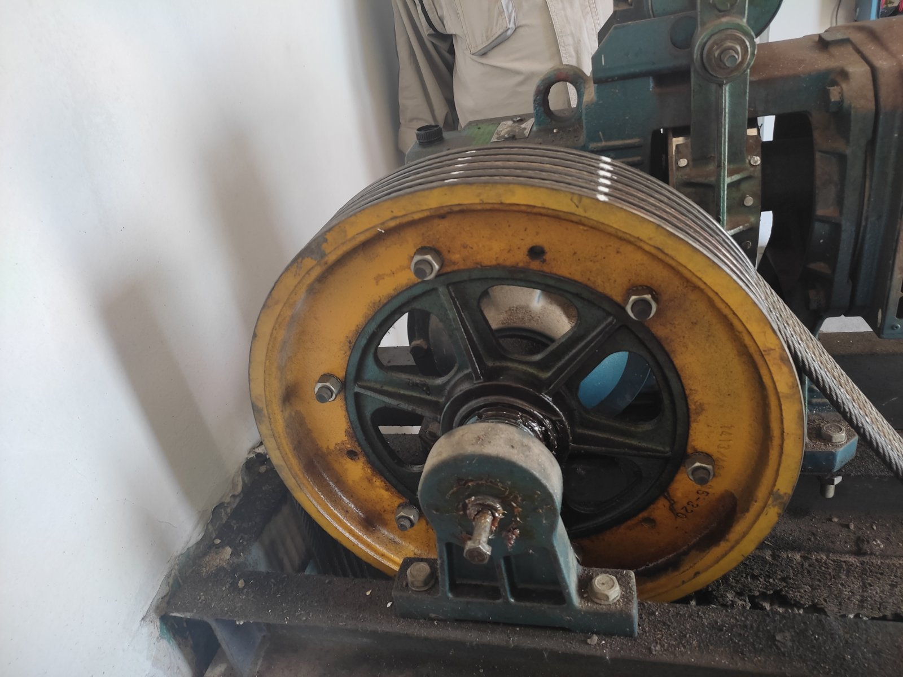
Statistika i iskustva iz prakse
Iskustva – Najčešće nepravilnosti i nedostaci

Slide 51
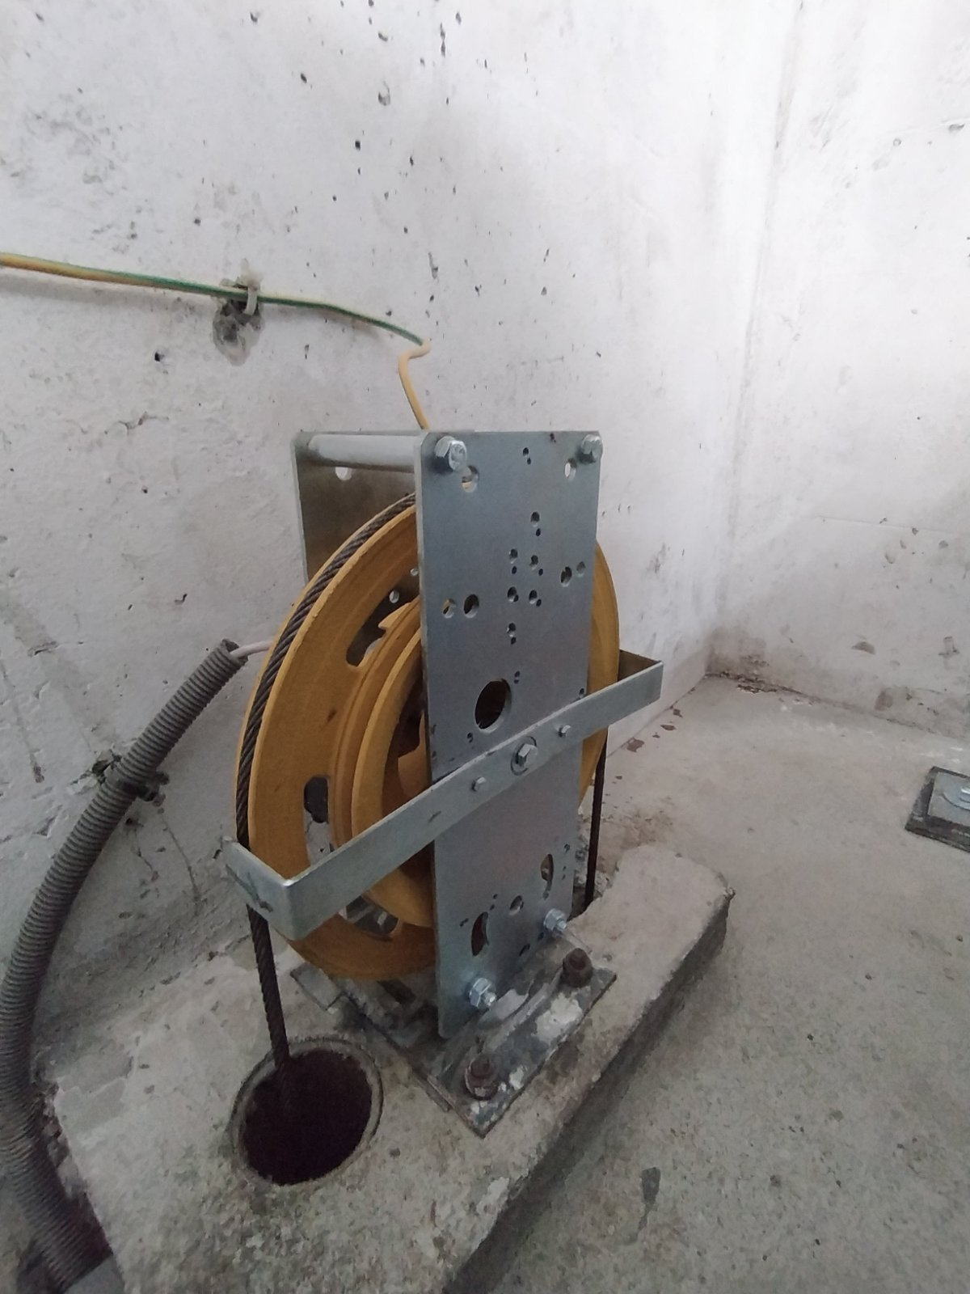
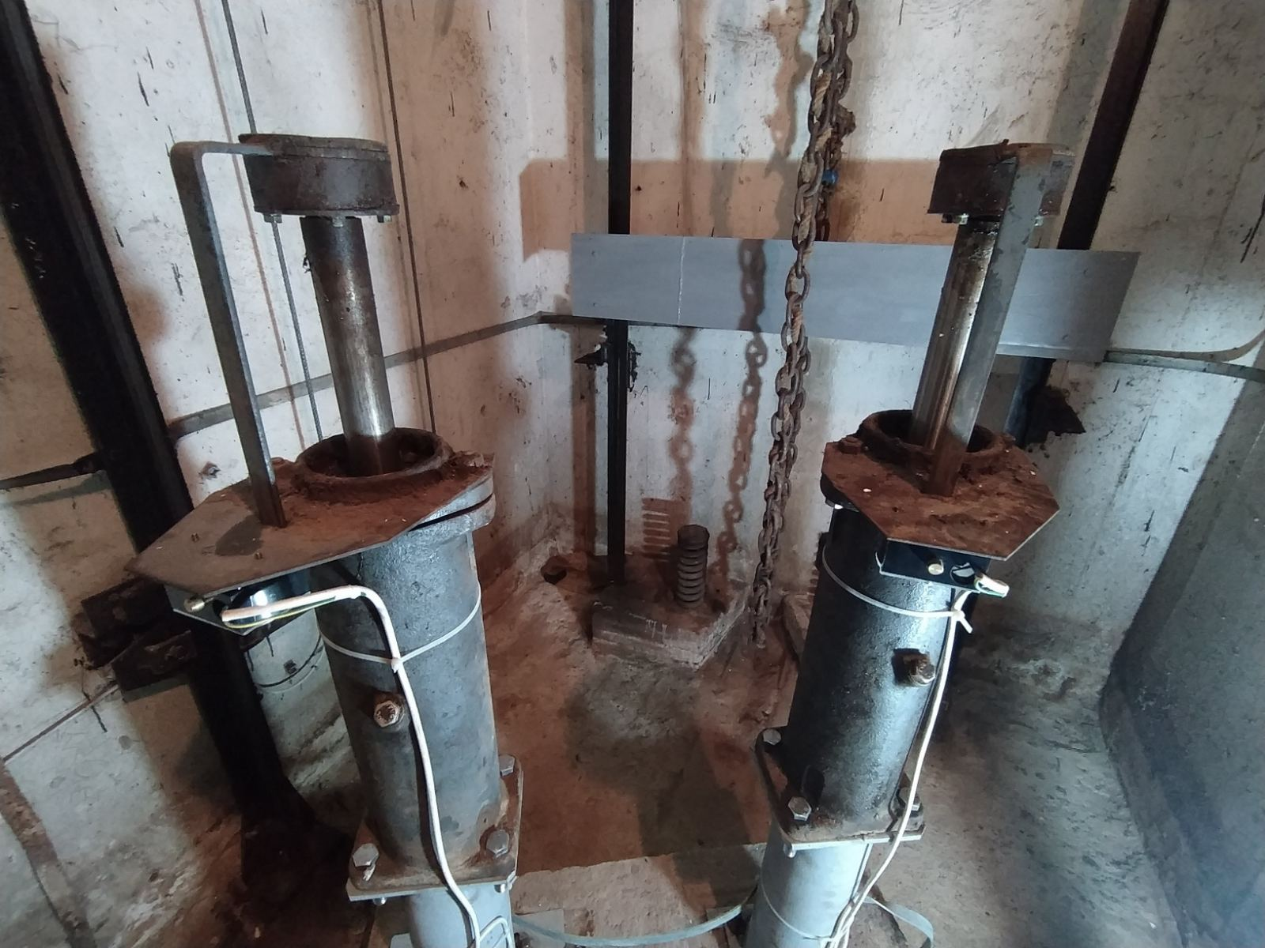
Statistika i iskustva iz prakse
Iskustva – Najčešće nepravilnosti i nedostaci

Slide 52
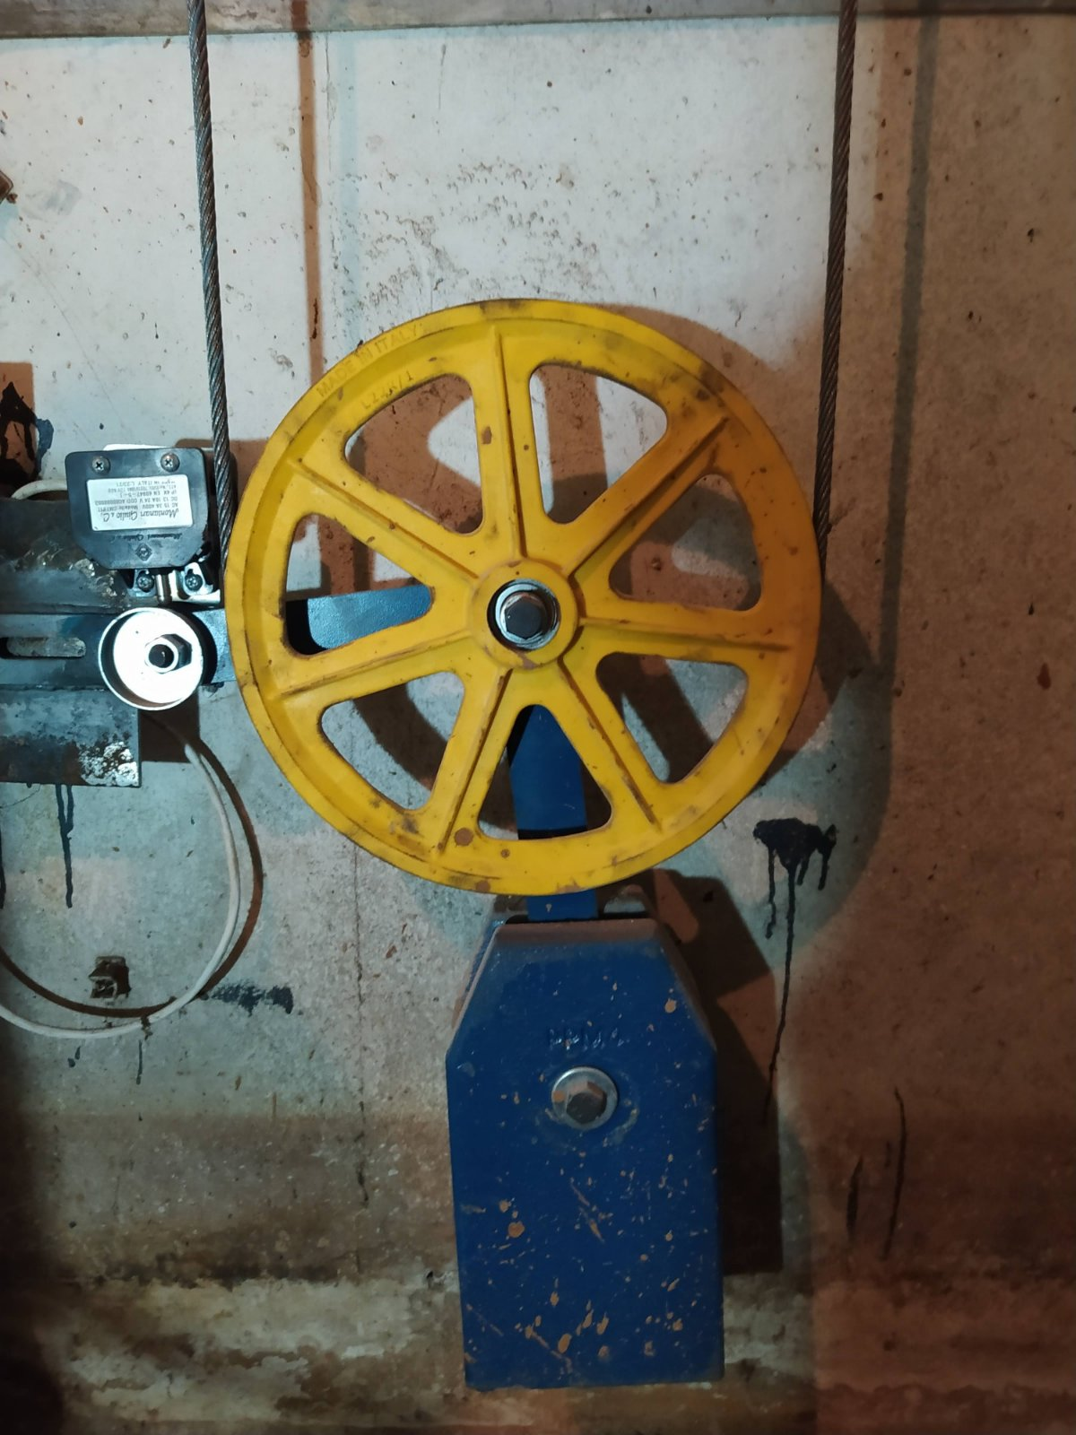
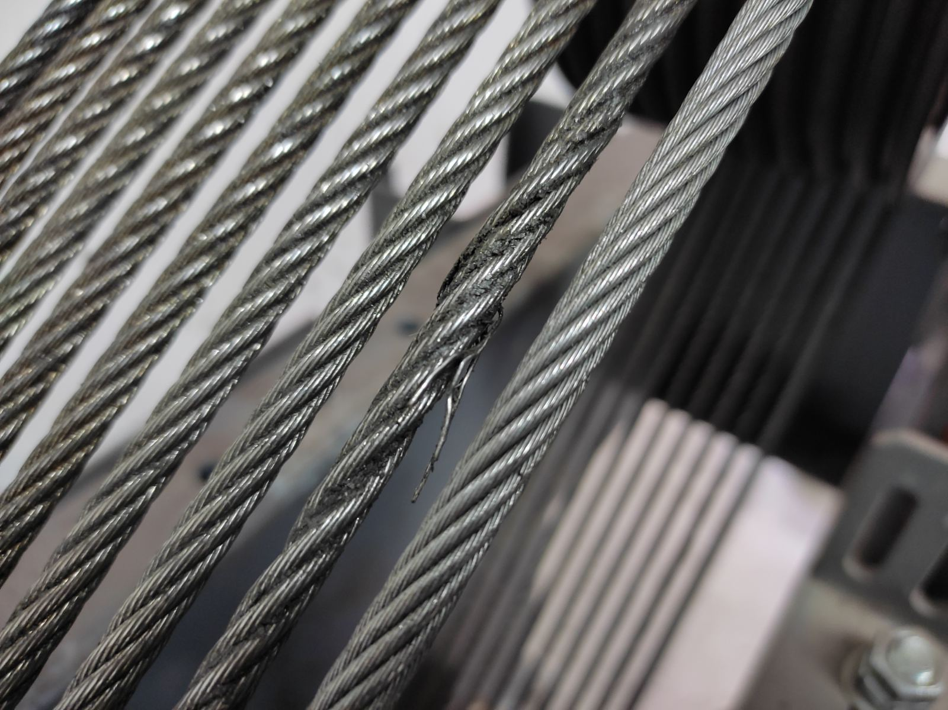
Statistika i iskustva iz prakse
Iskustva – Najčešće nepravilnosti i nedostaci

Slide 53
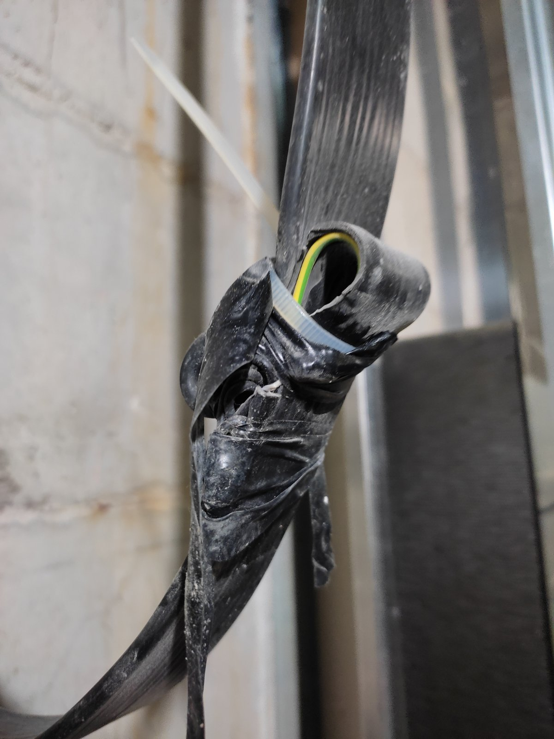
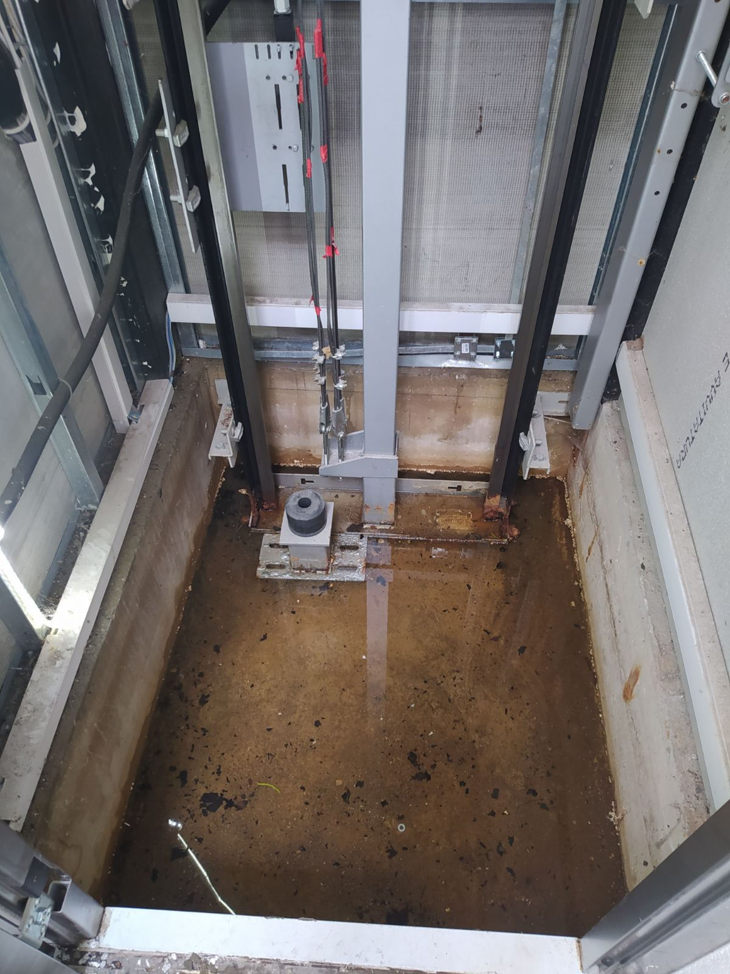
Statistika i iskustva iz prakse
Iskustva – Najčešće nepravilnosti i nedostaci

Slide 54
Predlozi za poboljšanje i zaključci
Ogroman broj liftova u upotrebi, veliki broj nekontrolisanih i neevidentiranih, prosječna starost liftova visoka
40% kontrolisanih liftova ne ispunjava zahtjeve propisane Pravilnikom
Lift u upotrebi je pojam opšteg karaktera; Lift je lift nezavisno od mjesta ugradnje
Organizovanje kontrole i komunikacija sa ovlašćenim serviserom
Formiranje državnog registra liftova u upotrebi, registra ovlašćenih organizacija za sprovođenje kontrole i registra ovlašćenih servisera
Licenca, ovlašćenje ili saglasnost za obavljanje djelatnosti po uzoru na zemlje okruženja
Preciziranje odgovornosti za stavljanje lifta van upotrebe sa jasno propisanom procedurom (relacija korisnik lifta – serviser – lice ovlašćeno za kontrolu – inspekcija)
Pravilnik je tehnički neprecizan, neophodno je ažuriranje ili pisanje novog uz učešće ovlašćenih organizacija za sprovođenje kontrole i drugih koje imaju iskustvo u oblasti, lica iz struke - predstavnika firmi za projektovanje, ugradnju i servisiranje liftova

Slide 55
Predlozi za poboljšanje i zaključci
Iskoristiti lokalno znanje i iskustvo, dobru praksu i propise iz zemalja okruženja, aktuelne tehničke propise za izradu praktičnog i upotrebljivog Pravilnika koji će doprinijeti povećanju bezbjednosti liftova u upotrebi
Pravilnik o sigurnosti dizala u uporabi (NN br. 5/2019)
MEST EN 81-80:2021 Bezbjednosna pravila za konstrukciju i ugradnju liftova - Postojeći liftovi - Dio 80: Pravila za povećanje bezbjednosti postojećih liftova za prevoz lica i tereta sa pratiocem
Nacionalna strategija, fondovi za pomoć, subvencije

Slide 56
HVALA NA PAŽNJI!
Mart, 2024.g.

